Slide 1
БРОШЕННЫЕ УЧАСТКИ

Slide 2
Перечень мероприятий
1 Выписка ЕГРН
2 Списки заверенные архивом, списки выданных свидетельств.
3 Справка казначея о задолженности
4 Рассылка писем с уведомлением. С требованием оплатить
задолженность и привести участок в надлежащее состояние
5 Рассылка писем без уведомления !!!
6 Объявление в газету о розыске владельцев, пользователей и лиц
имеющих какое либо отношение к земельным участкам
7 Составить акт обследования участка на предмет отсутствия
строений посадок и других материальных ценностей за 3 года.
8 Пригласит инспектора Росреестра для составления акта
неиспользования земельного участка по целевому назначению

Slide 3
9 Рассылка писем с уведомлением. С требованием оплатить
задолженность и привести участок в надлежащее состояние
и приглашением на общее собрание на котором будет решаться
вопрос по брошенным участкам
10 Рассылка писем без уведомления !!!
11 Объявление в газету о проведении общего собрания
12 Проведение общего собрания. Одним пунктов исключение из членов
общества. Другим пунктом лишение правом пользования, владения
земельным участком в случае отсутствия зарегистрированного права.
13 Объявление в газету о результатах общего собрания.
14 Отправка писем с результатами общего собрания.

Slide 4
ПРИМЕР ТЕКСТА ПИСЬМА
ПУНКТ 4-5

Slide 6
Решением Общего собрания членов Товарищества, выраженным в протоколе от 23.06.2018 № 3, размер взносов установлен как 31600 рублей.
На протяжении 3 лет Вами взносы не вносились в кассу Товарищества. Заявлений о рассрочке или отсрочке уплаты взносов от Вас в адрес Товарищества не поступало. Таким образом, Вы безосновательно уклоняетесь от исполнения обязанностей члена Товарищества.
Общий размер задолженности перед Товариществом составляет 31600 рублей.
Просим Вас в течение тридцати календарных дней с момента получения настоящей претензии уплатить в кассу Товарищества сумму долга по взносам, в случае отказа в удовлетворении настоящей претензии, или оставления ее без внимания, Товарищество будет вынуждено обратиться в суд с соответствующим иском.
Председатель Товарищества С.Б. Морозов
Тел. председателя, Морозов Сергей Борисович, 8 908-99-29-747
Прием взносов осуществляется в офисе на Партизанском проспекте, 58, каб. 6, г. Владивосток, т.: (423) 2454002
В случае, если данное письмо получено ошибочно, и владелец, указанный в письме, вам не знаком, а также для предотвращения повторного получения данного письма, просим сообщить по телефону 245-40-02.

Slide 7
САДОВОДЧЕСКОЕ НЕКОММЕРЧЕСКОЕ ТОВАРИЩЕСТВО
«ИСКРА-1»
г.Артем, Урочище «Соловей Ключ»
Утверждено
Решением правления садоводческого
Некоммерческого товарищества
№_____ от «___» _________ 2016г.
ПРЕДПИСАНИЕ
Правления садоводческого некоммерческого
товарищества «Искра-1»
Уважаемый Виктор Дмитриевич!
Вы являетесь владельцем участка расположенного по адресу г. Артем урочище «Соловей ключ» СНТ «Искра-1» уч. № 158, кад. № 25:27:010013:177, в связи с этим просим Вас: согласно главы 11 пункту 11.2 Устава СНТ «Искра-1», Земельного кодекса РФ, 66 ФЗ, СанПиН, СНиП, произвести:
Уборку кустарника, сухой травы и бытового мусора, находящегося на территории вашего участка.
Уборку прилегающей территории в радиусе 3м от границ вашего участка.
Оборудование ливневого желоба глубиной 40 см и удалить кустарник находящийся перед и в месте нахождения ливневой канавы.

Slide 8
Согласно требованиям закона и действующего устава, обязательства должны быть исполнены Вами надлежащим образом в течении 30 дней со дня получения данного письма.
В случае не устранения Вами нарушений, в указанный срок, Председатель СНТ «Искра-1» будет вынужден обратиться в Административную комиссию по надзору за выполнением требований Земельного законодательства РФ, а затем в суд, с возложением на Вас всех судебных издержек.
Правление ________________________________
__________________________________ __________________________________
Председатель
Садового некоммерческого товарищества _____________________ Морозов С.Б.
«Искра-1»
___________
(Дата)

Slide 9
САДОВОДЧЕСКОЕ НЕКОММЕРЧЕСКОЕ ТОВАРИЩЕСТВО
«ИСКРА-1»
г.Артем, Урочище «Соловей Ключ»
Утверждено
Решением правления садоводческого
некоммерческого товарищества
№ 7 от «19» Мая 2018г.
ПРЕДПИСАНИЕ
Правления садоводческого некоммерческого
товарищества «Искра-1»
Уважаемая Галина Михайловна!
Вы являетесь владельцем участка, расположенного по адресу: г. Артем урочище «Соловей ключ» СНТ «Искра-1» уч. № 338, кад. № 25:27:010013:349, в связи с этим просим Вас: согласно главы 11 пункту 11.2 Устава СНТ «Искра-1», Земельного кодекса РФ, 66 ФЗ, СанПиН, СНиП, произвести:
Уборку кустарника, сухой травы и бытового мусора, находящегося на территории вашего участка.
Уборку прилегающей территории в радиусе 3м от границ вашего участка.
Согласно требованиям закона и действующего устава, обязательства должны быть исполнены Вами надлежащим образом в течении 15 дней со дня получения данного письма.

Slide 11
ОБЬЯВЛЕНИЕ В ГАЗЕТУ
ПУНКТ 6

Slide 12
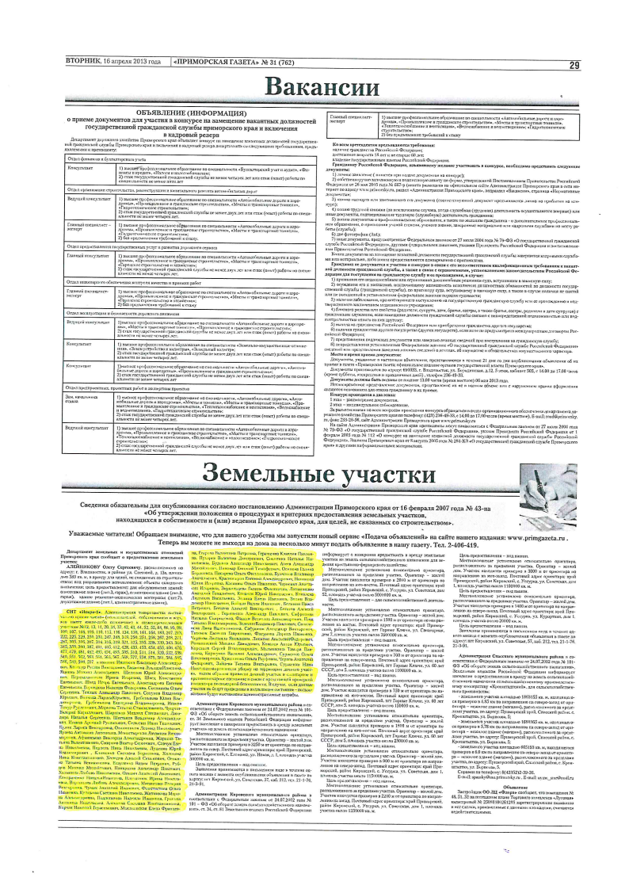

Slide 13
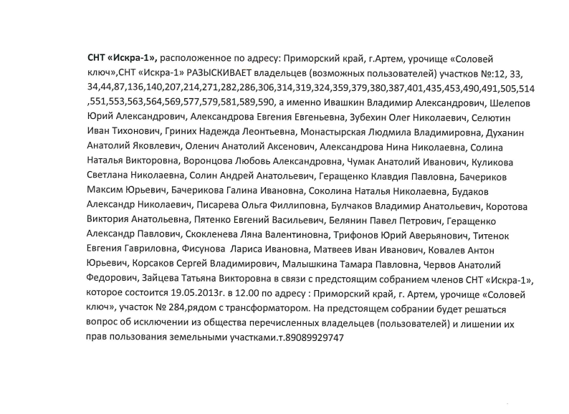

Slide 14
АКТ ОБСЛЕДОВАНИЯ УЧАСТКА
ПУНКТ 7

Slide 15
АКТ
осмотра земельного участка № 522
«20» августа 2011 года город Артем Приморского края
Мы, нижеподписавшиеся, составили настоящий акт осмотра земельного участка № 522, расположенного в Садоводческом некоммерческом товариществе «Искра-1» (город Артем, урочище Соловей ключ) о нижеследующем:
«20» августа 2011 года был осмотрен земельный участок, расположенный по адресу: город Артем, урочище Соловей Ключ, участок № 522, кадастровый номер: 25:27:010013:521. В ходе осмотра выявлено, что участок зарос травой, длительное время не возделывался, следов обработки не обнаружено, садовые посадки, сельскохозяйственные культуры на участке не обнаружены.
Председатель Товарищества
Казначей Товарищества
Уполномоченный Владелец участка № ________
Владелец участка № ________
Владелец участка № ________
Владелец участка № ________

Slide 16
АКТ
осмотра земельного участка № 12
«__» _____ 20__ года город Артем Приморского края
Мы, нижеподписавшиеся, составили настоящий акт осмотра земельного участка № 12 , расположенного в Садоводческом некоммерческом товариществе «Искра-1» (город Артем, урочище Соловей ключ) о нижеследующем:
«__ » _____ 20__ года был осмотрен земельный участок, расположенный по адресу: город Артем, урочище Соловей Ключ, участок № 12, кадастровый номер:25:27:010013:435. В ходе осмотра выявлено, что участок зарос травой, длительное время не возделывался, следов обработки не обнаружено, садовые посадки, сельскохозяйственные культуры на участке не обнаружены.
Председатель Товарищества Морозов С.Б.
Казначей Товарищества Химич В.И.
Уполномоченный Никитина Л.Л.
Владелец участка № ___
Владелец участка № ___

Slide 17
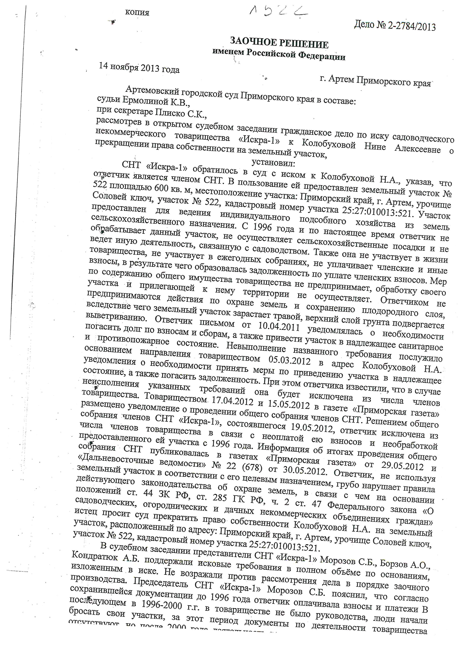

Slide 18
